Slide 1
Конкурс интерактивных презентаций «Интерактивная мозаика»
Сам себе – «Спасатель»
Автор-составитель: Рукина Елена Михайловна
Методист МБОУДОД «Центр развития творчества детей и юношества Заводского района города Кемерово».
Начало игры
Использованная литература
Источники изображений

Slide 2
- животный мир
- ПРАВИЛА Пожарной БЕЗОПАСНОСТИ
- Первая помощь
- растительный мир
1 | 2 | 3 | 4
5 | 6 | 7 | 8
9 | 10 | 11 | 12
13 | 14 | 15 | 16

Slide 3
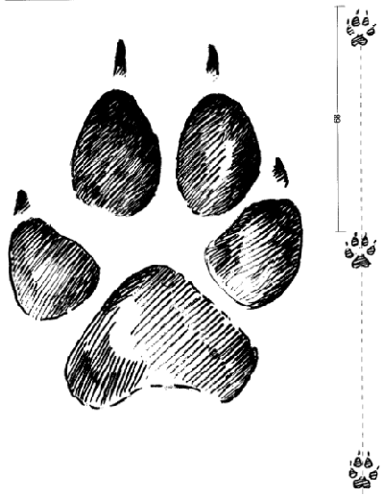

Главная
1. Вы видите следы и слышите голос.
Определите животное.
Волк

Slide 4
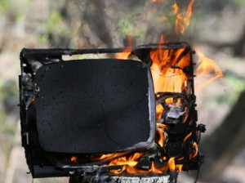
Главная
2. Как более правильно поступить при возгорании телевизора?
А) вынуть вилку из розетки, а
затем залить телевизор водой;
Б) отключить электричество
в помещении, а затем залить
водой телевизор;
В) отключить электричество в
помещении, а затем накинуть
на телевизор плотную ткань;
Г) немедленно накинуть на
телевизор плотную влажную
ткань
Ответ – В

Slide 5
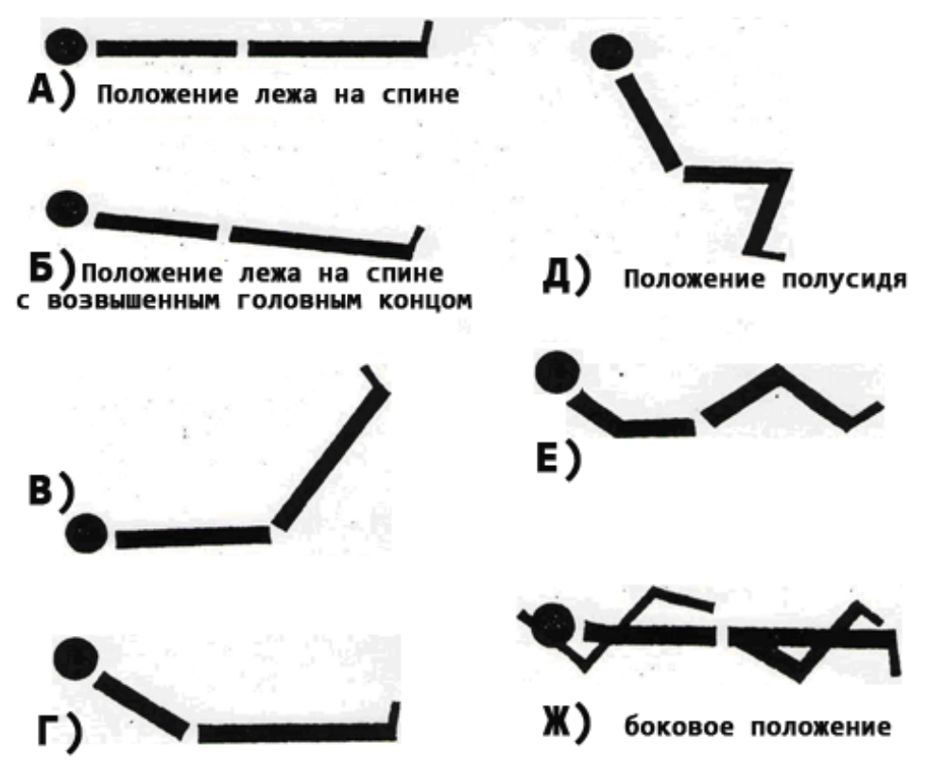
Главная
3. Определите, как правильно транспортировать пострадавшего, если у него болит живот?
Главная
А)
Б)
В)
Г)
Д)
Е)
Ж)
Ответ - Е

Slide 6
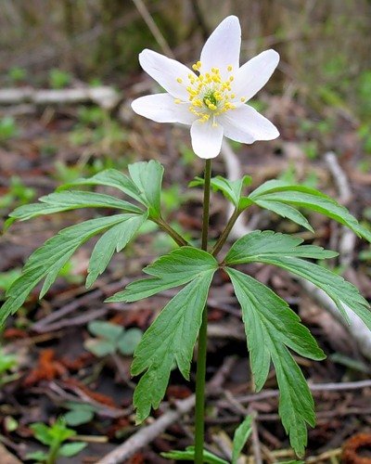
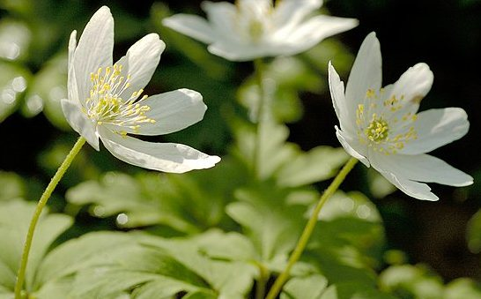
Главная
Главная
4. Латинское название этого растения - «анемона» связано с тем, что его нежные лепестки колышутся от малейшего дуновения ветра. Растения ядовитое. Яд так и называется - анемонин. Если с растения сорвать цветок, то само растение тоже погибает.
Дайте русское название этого растения.
Ветреница

Slide 7
Главная
5. В общественном месте возник пожар.
Ваши действия.
Главная
А) попытаетесь быстрее, любыми путями выбраться
наружу;
Б) отойдёте в сторону или на периферию скопления
людей и осторожно будете пробираться к выходу
по ходу движения людей,
В) отойдёте в сторону от толпы и закрыв дыхательные
пути платком попытаетесь найти другой выход или
переждать, когда большинство людей выйдет из
помещения
Ответ - Б

Slide 8
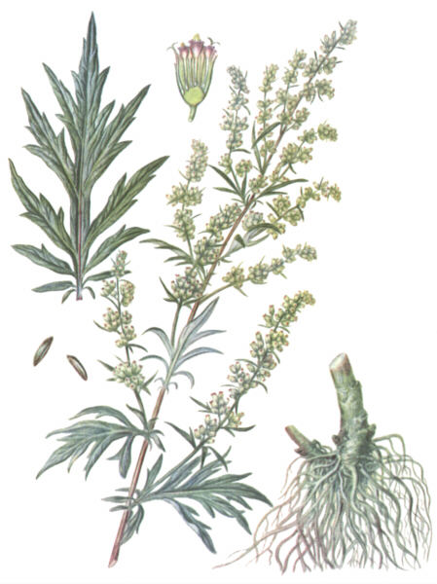
Главная
Главная
6. Назовите это ядовитое, горькое, имеющее своеобразный запах растение, практически все части которого (стебли, листья, цветы, а также корни) используют в медицине.
Полынь

Slide 9
Главная
Главная
7. Назовите это мелкое кровососущее насекомое, на голове которого расположен длинный и тонкий колющий хоботок, приблизительно в 3-4 раза превышающий длину головы. Распространитель таких тяжёлых заболеваний как японский энцефалит, карельская лихорадка, лихорадка западного Нила, лихорадка Денге и др.
Комар

Slide 10
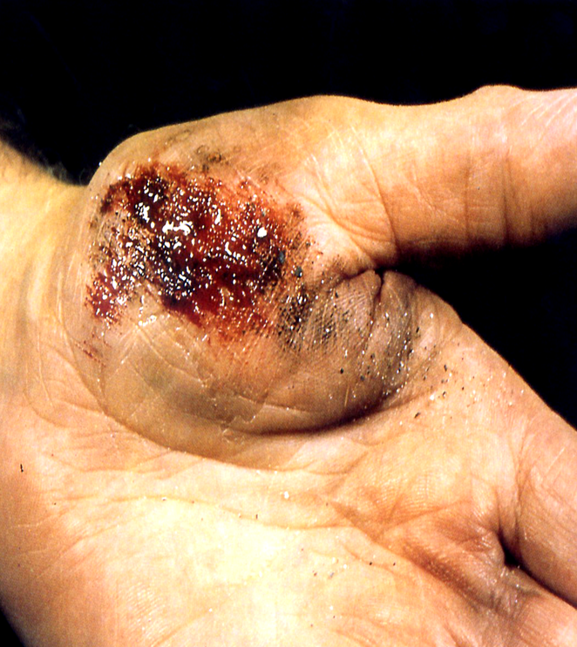
Главная
Главная
8. Какую помощь необходимо оказать при данном ранении?
А) промыть рану и наложить
тугую повязку;
Б) наложить давящую
повязку;
В) наложить жгут выше
раны на 5 – 7 см;
Г) края раны обработать
раствором антисептика,
наложить стерильную
салфетку и зафиксировать
Ответ - Г

Slide 11
Главная
Главная
9. Гигантские зонтики этой травы часто возвышаются на высоту 3 – 4 метра, за что на латинском языке и называются Гераклиум. А опасное воздействие его на человека сравнивают с легендой о гибели Геракла: как известно, герой погиб в страшных мучениях, надев на себя отравленный плащ. Коварство его в том, что обжечься можно вечером, а ожог образуется только на следующий день на солнце. В городе селится он в основном в самых экологически неблагополучных местах. Он может расти даже на развалинах атомных станций. Однако он прекрасный медонос, а молодую зелень этого растения использовали для приготовления некоторых блюд. В высушенном виде он идёт на корм скоту.
Назовите это растение
Борщевик

Slide 12
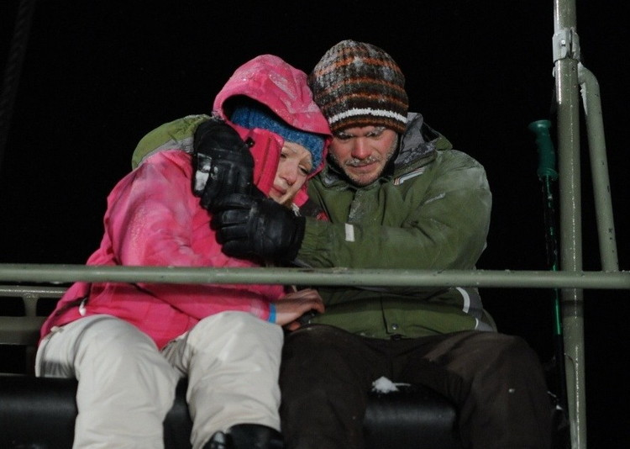
Главная
Главная
10. На морозе у Вас замёрзли руки и ноги. Ощущается холод в животе . Дрожь в голосе. Вы зашли в тёплое помещение. Что из перечисленного лучше всего сделать?
А) Приложить что-то тёплое на область шеи, живота;
Б) Приложить что-то тёплое к конечностям;
В) Выпить чашечку горячего чёрного кофе;
Г) Растереть с согревающей мазью руки и ноги.
Ответ - А

Slide 13
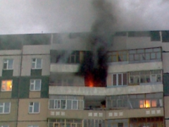
Главная
Главная
11. Вы открыли дверь квартиры на 10-м этаже и обнаружили сильное
задымление.
Ваши действия?
А) плотно закроете дверь и
позвоните по телефону
«112»;
Б) немедленно спуститесь на лифте вниз, выбежите
из здания и позвоните родителям;
В) попытаетесь найти источник задымления.
Ответ - А

Slide 14
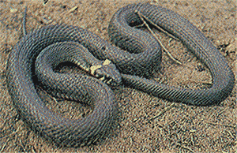
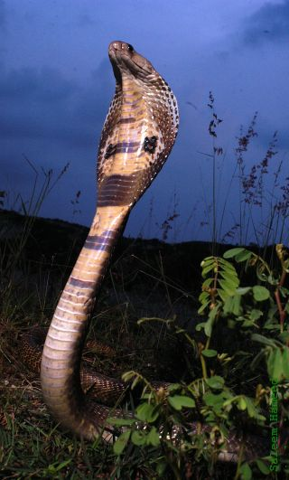
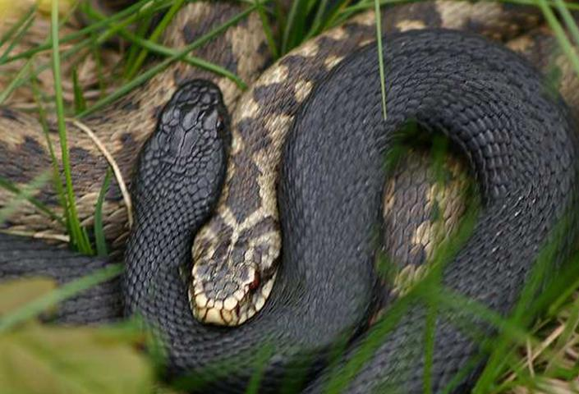
Главная
Главная
12. Какая из этих змей не является ядовитой? Назовите её.
А) Б)
В)
Ответ Б - уж

Slide 15
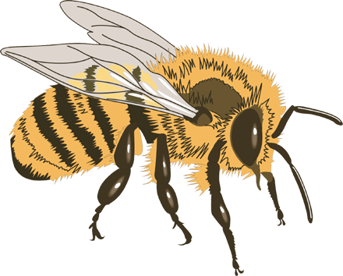
Главная
Главная
13. Какой из приведённых симптомов является тревожным при укусе пчелы?
А) боль в месте укуса;
Б) краснота вокруг места укуса;
В) зуд;
Г) першение в горле.
Ответ - Г

Slide 16
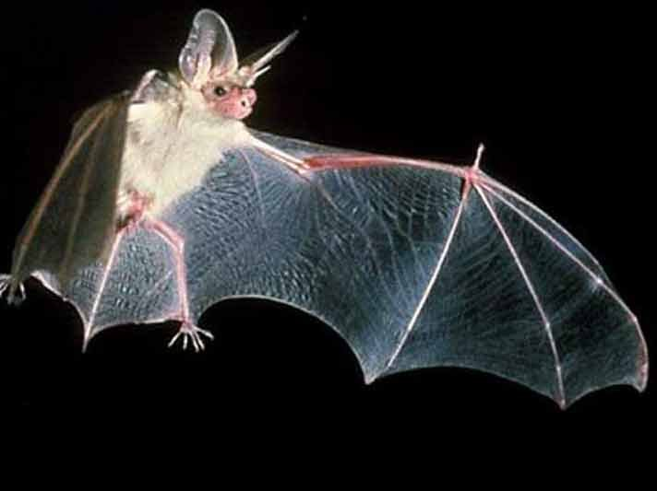
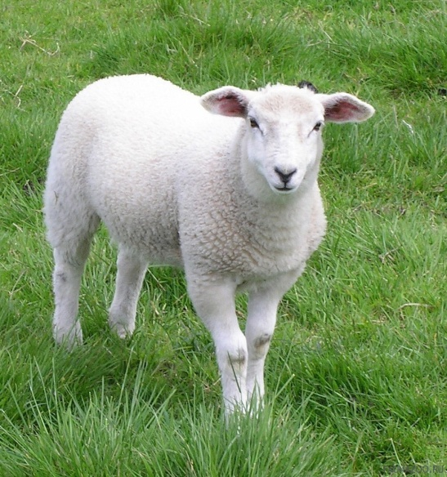
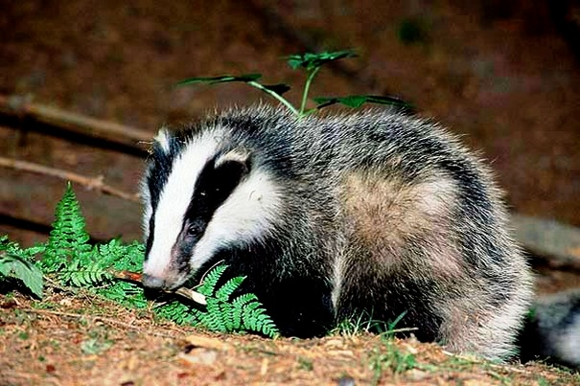
Главная
Главная
14. Какие из перечисленных животных не могут быть переносчиками вируса бешенства?
А) змеи; Б) летучие мыши;
В) овцы; Г) барсуки.
Ответ - А

Slide 17
Главная
Главная
15. Его называли «бородавник» потому, что если смазать его соком бородавки, то они сойдут и кожа станет чистой.
Его называли «прозорником» из-за применения от болезни глаз.
Его называли «желтомолочник» и им заменяли йод.
Его парили в молочных горшках, чтобы молоко не скисало, им окуривали скот от падежа.
Как это растение называем мы?
Чистотел

Slide 18
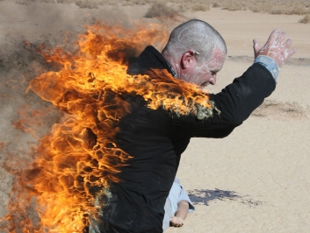
Главная
Главная
16. Как быстрее и безопаснее погасить пламя на человеке?
А) залить его водой,
Б) накрыть тканью (одеялом),
В) повалить человека на землю и, перекатывая, сбить
пламя.
Ответ - Б

Slide 19
Использованная литература
Начало
Крылова Г. В., Степанова Э. В. Зелёная аптека Кузбасса. – Кемерово: Книжное изд-во, 1975. – 36 с.
Основы безопасности жизнедеятельности и первой медицинской помощи: Учеб. пособие - 2-е изд. / Под ред. Р. И. Айзмана, С. Г. Кривощёкова,
И. В. Омельченко. – Новосибирск: Сиб. унив. изд-во, 2004. – 396 с.
Педагогам и родителям о пожарной безопасности: Учеб. пособие по предупреждению пожара и действиям при обнаружении загорания. – Москва: ФГУ ВНИИПО МЧС России, 2003. – 178 с.
Справочник «Первая помощь» / Под ред. Ю. Ю. Бонитенко. – Санкт-Петербург: «Норинт», 2004.

Slide 20
Источники изображений
Начало
Барсук [Электронный ресурс] - Режим доступа: http://g3.s3.forblabla.com/u34/photoA8F6/20382530826-0/large.jpg .
Волчий Вой mp3 Muzofon.com [Электронный ресурс] - Режим доступа: http://muzofon.com/search/Волчий%20вой
Горящий человек [Электронный ресурс] - Режим доступа: http://little-dream.ru/gorjaschij-chelovek.html
Животные с уникальными способностями [Электронный ресурс] - Режим доступа: http://denegibudut.ucoz.ru/blog/2011-07-27-6630
Замёрзшие сноубордисты [Электронный ресурс] - Режим доступа: http://www.hilm.ru/films/zamyorzshie/scr_002.jpg
Звук комара mp3 [Электронный ресурс] - Режим доступа: http://muzofon.com/dwl2.php?jeq
Лекарственная полынь [Электронный ресурс] - Режим доступа: http://trezvenie.org/bible_study/слайды/flora/Полынь%20обыкновенная.jpg
Насекомые - Вектор - Клипарт - Быстрый клипарт [Электронный ресурс] - Режим доступа: http://podrukoi.ucoz.ru/load/vektor/nasekomye/21.
Неядовитые змеи России: обыкновенный уж, водяной уж, медянка [Электронный ресурс] - Режим доступа: http://ikatkov.info/adv_Natrix.html
Новости Запорожья,[Электронный ресурс] - Режим доступа: http://newsper.net/ru/newslist/region/3/theme/86?page=3&date=2012-11-13
Новости Казахстана [Электронный ресурс] - Режим доступа: http://aktau-site.ru/index.php?nma=blog&fla=news&cat=1&ids=14&idd=32160
Овца [Электронный ресурс] - Режим доступа: http://faunazoo.ru/wp-content/uploads/2011/07/ovca.jpg
Страничка следопыта [Электронный ресурс] - Режим доступа: wiki.pathfinders.org.ua/images/8/8c/Sledy_volka.gif
Фото [Электронный ресурс] - Режим доступа: http://www.jesad.com/img/miscellaneous/10-most-deadly-animals-in-the-world/10-most-deadly-animals-in-the-world03.jpg
Это ядовитые змеи – гадюки. [Электронный ресурс] - Режим доступа: http://900igr.net/datas/morskie-zhiteli/Zmei-1.files/0007-007-Eto-jadovitye-zmei-gadjuki.jpg

